Slide 1
酒店信息化建设项目
综合布线系统
江西唯康信息网络有限公司

Slide 2
一、综合布线系统特点
具有能适应多种布线设备的兼容性；
开放式体系结构能适应多种应用系统的使用要求；
灵活的跳线结构能满足不断变化的使用环境；
高品质的布线材料使系统运行更加可靠；
先进性能适应未来技术的发展；
取代传统的布线方式，体现经济性原则。

Slide 3
二、综合布线系统的结构
综合布线系统由六个相对独立的子系统构成（如图所示），它们协调运行共同完成各种弱电信号的传输工作；
各子系统单独设计、单独施工，
更改其中一个子系统时，均不会
影响其它子系统。

Slide 4


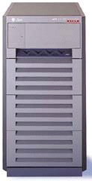
二、综合布线系统的结构
工作区子系统
垂直干线子系统
水平布线子系统
管理子系统
建筑群子系统
设备间子系统

Slide 5
三、系统设计依据
    IEEE 802.3 (电气和电子工程协会)
    EIA/TIA568、EIA/TIA、TSB36/40（电子工业协会/电信工业协会）
    ESO/IEC、JTCI/SC25/WG3（国际标准组织）
    ANSI、FDDI/TPDDI 100Mbps （美国国家标准研究会）
    工业标准及国际商务建筑布线标准

Slide 6
    中国建筑电气设计规范
    工业企业通讯设计规范
    建筑与建筑群综合布线系统工程设计规范
    VCOM结构化布线系统设计手册

Slide 7
四、系统设计目标
    安全性：严格执行有关技术标准，确保系统满足防雷、防潮、防鼠、防蚁要求；
    实用性：实施后的综合布线系统，能满足现代和未来发展的要求，并能实现语音、数据、监控、控制、报警等综合功能；
    1) 全面的端到端解决方案：
    通过双绞线可传输话音、数据、图象、视频信号、楼宇自控及门禁系统信号等等；可支持目前所有数据及话音设备厂商的网络系统。
    2) 灵活性：
    所有设备的开通及更改不需改变布线系统，只需增减相应的网络设备及做必要的跳线管理即可

Slide 8
四、系统设计目标
    3)可靠性：
    布线系统全部采用物理星形拓扑结构，点到点端接，任何一条线路故障均不影响其它线路的运行；同时为线路的运行维护及故障检修提供了极大的方便。
    4)先进性：
    所有布线设计均采用世界最新通讯标准，二十的不落后。

Slide 9
数据信息点：1441个。
语音点：2044个
楼层 | 网络 | 语音
1层 | 96 | 115
1层 | 28 | 27
2层 | 34 | 37
3层 | 48 | 52
4层 | 42 | 43
5层 | 47 | 48
6层 | 89 | 135
7层 | 88 | 132
8层 | 90 | 135
9层 | 89 | 134
10层 | 90 | 135
11层 | 696 | 1048
12至19层 | 4 | 3
20 | 0
27 | 0 | 0
合计 | 1441 | 2044
用户需求分析

Slide 10
五、工程实施方案分析
采用产品选型简介
系统拓扑结构
各子系统分析
严格测试手段
系统工程质量认证措施

Slide 11
采用产品选型
采用唯康集团的VCOM综合布线产品；
唯康为世界级的综合布线产品生产商，其产品市场占有率名列前茅；
VCOM产品享有20年的质量保证，真正使用户无后顾之忧；
领先一步的产品及工程质量认证体系，保证了产品质量和安装要求；
所有产品均经过ISO9001质量认证。
所有产品均经过第三方权威机构检验。
该厂家可为用户提供国家级综合布线管理员的培训及考试认证机会。

Slide 12

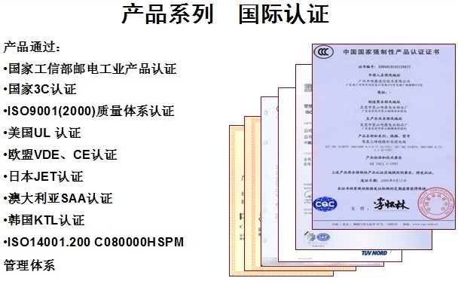
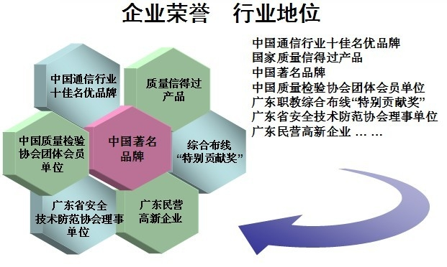

Slide 13
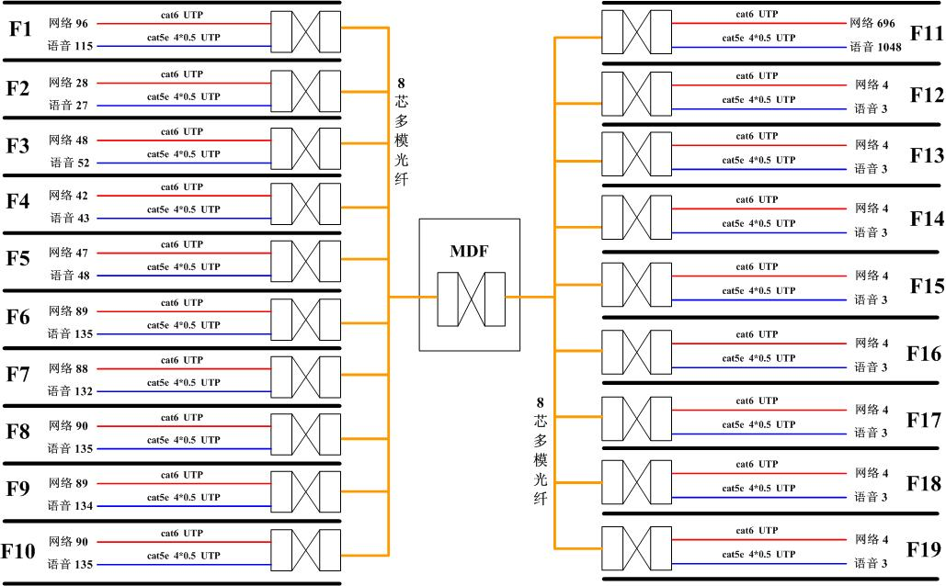
系统拓扑图

Slide 14
各子系统说明
工作区子系统
水平干线子系统
水平管理区子系统
垂直主干子系统
大楼设备管理间子系统
建筑群接入子系统

Slide 15
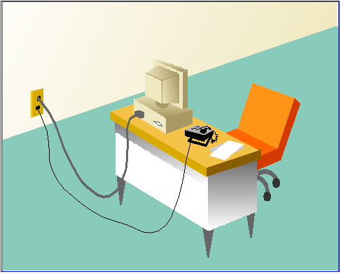
工作区子系统
由安装在各办公区内的信息插座、语音插座等终端接口，以及连接终端设备的跳线
组成；
电脑插座选用VCOM六类系列产品，它是250MHz的布线解决方案；支持1000M到桌面。
语音插座选用VCOM超五类
模块连接器选用VCOM原装跳线，
由此可保证高速信息的快速稳定的传输。

Slide 16
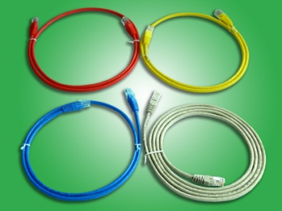
系列工作区产品
模块连接器
语音模块
RJ-45跳线
面板系列

Slide 17
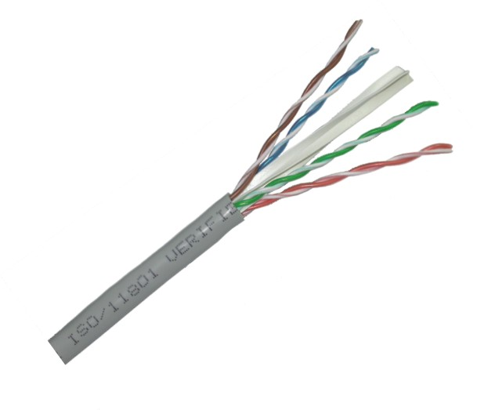
水平干线子系统
系统组成
水平干线子系统由连接各办公区的信息插座至各层配线间之间的线缆构成；
选用VCOM TUM3046GY系列非屏蔽双绞线，明显的提高了传输带宽和传输数率；
带十字线对定形架，有更高的稳定性；
六类双绞线TUM3046GY

Slide 18
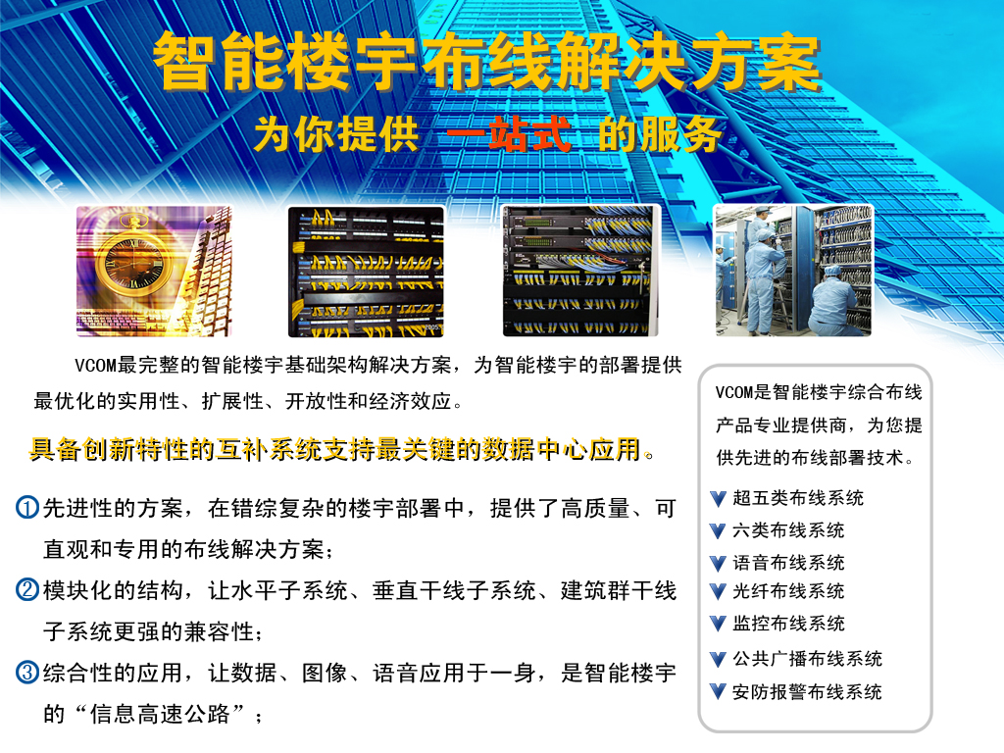
水平管理区子系统
水平管理区子系统管理水平布线和垂直干线的线缆终端设备；
选用VCOM 六类模块化配线架，它支持6类；并超过六类标准；模块化结构更利于安装与维护。
使用原装RJ45六类软跳线，可保证链路达到信息传输数率的要求。
所有设备安装于标准的19英寸工业机柜内。

Slide 19
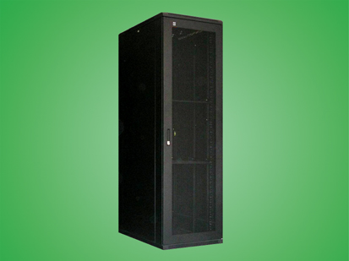
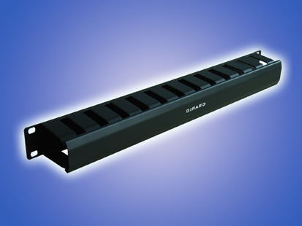
水平管理区子系统
理线架按1：1安装。
机柜 配线架 理线架

Slide 20
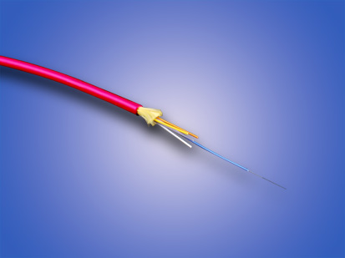
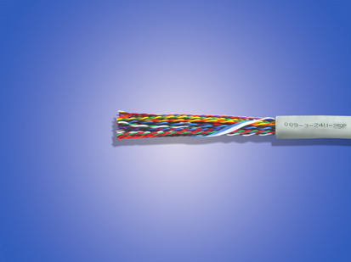
垂直干线子系统
由连接大楼设备管理间到各楼层水平配线间之间的线缆构成；
数据主干选用VCOM 8芯室内多模光缆做主干；提供1000M主干。
语音主干选用VCOM 100对语音大对数电缆做主干。
使用金属线槽沿大楼弱电井进行敷设，保证今后的扩容、更换及维护的方便；
室内光纤
大对数电缆

Slide 21
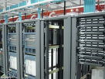
大楼设备管理间子系统
大楼设备管理间用于端接各垂直主干线缆，集中管理
网络系统的主要设备；
数据主干选用VCOM 机架式光纤配线架安装。
语音主干选用VCOM 100对语音110型 语音配线架安装。
高密度安装
选用VCOM 3米多模光纤跳线进行数通设备连接管理，
选用VCOM 110-110型语音跳线进行语音路由连接管理。
所有设备安装于标准的19英寸工业机柜内。
完全能满足高速传输的要求。

Slide 22
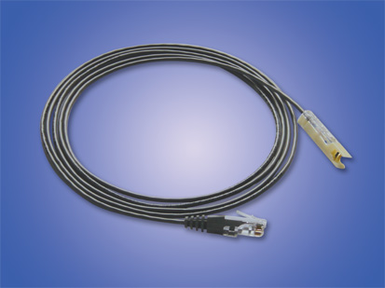
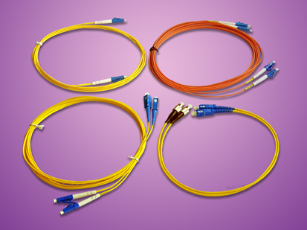
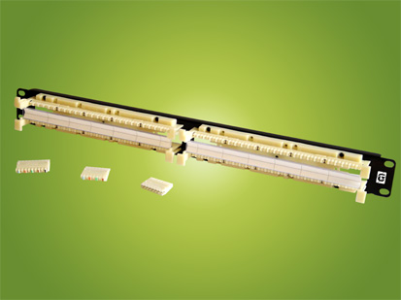
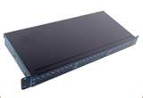
110语音跳线
光纤跳线
110语音配线架
光纤配线架

Slide 23
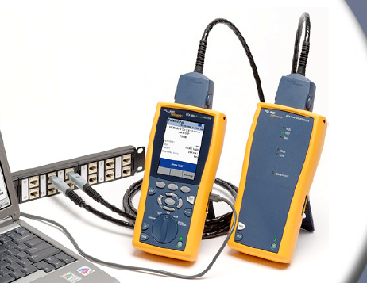
严格测试手段
测试步骤
系统测试的第一步：工程施工测试。
系统测试的第二步：竣工验收测试。
系统测试的第三步：系统运行测试。
先进的测试工具
采用美国先进的网络测试仪FLUKE，可对网络布线系统进行全面的测试。
采用国际测试标准
采用国际上通用的ANSI/ EIA568B,TIA 六类非屏蔽布线标准和ISO-E级布线标准测试标准对网络线缆进行测试。

Slide 24
工程质量认证措施
培养认证系统工程师
VCOM在全球范围内培养布线系统设计及安装工程师，并给予认证，目的是确保系统要在目前和将来都能正常运行并且使系统投资合理。
产品及工程质量认证
VCOM对其布线产品及所安装的工程
实行20年质量认证，使VCOM的用户 得到了更可靠的技术和质量保证，真正使用户高枕无忧。

Slide 25

工程质量认证措施
VCOM综合布线工程师认证 国家综合布线管理员证书

